Slide 1


TRƯỜNG TIỂU HỌC ÁI MỘ A
Bài giảng điện tử Toán lớp 1
Tên bài: Các số 1, 2, 3

Slide 2



non
Ong
học
việc

Slide 3



Đồ vật có hình dạng gì?
A.
B.
C.
D.

Slide 4

Đồ vật có hình dạng gì?
A.
B.
C.
D.

Slide 5
Điền hình thích hợp vào chỗ chấm:
………..
A.
B.
C.
D.

Slide 6
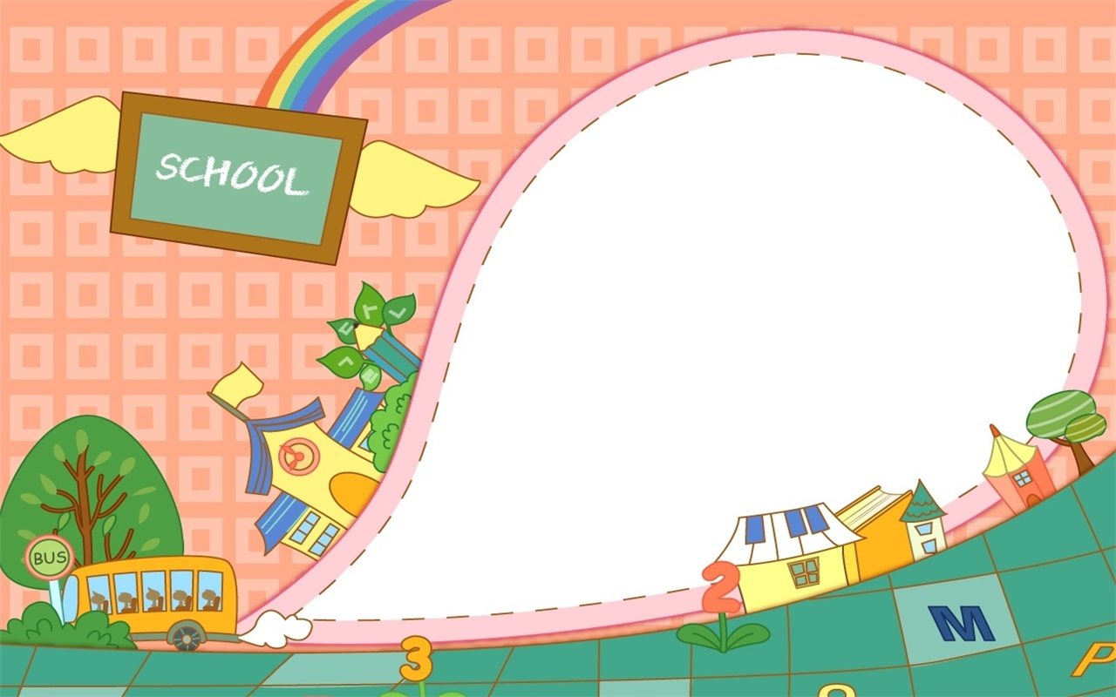
S
KHỞI ĐỘNG

Slide 7
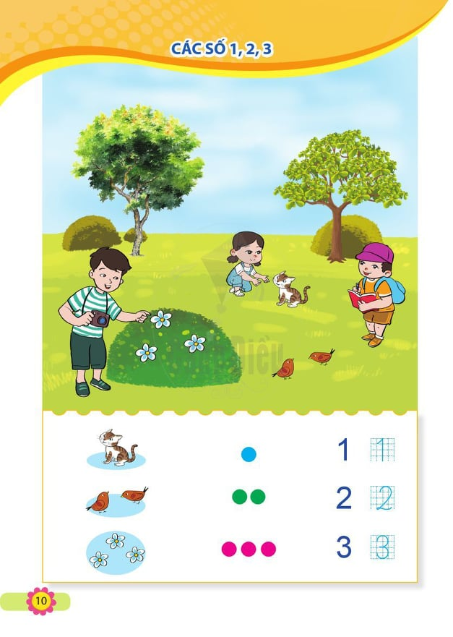

Slide 8
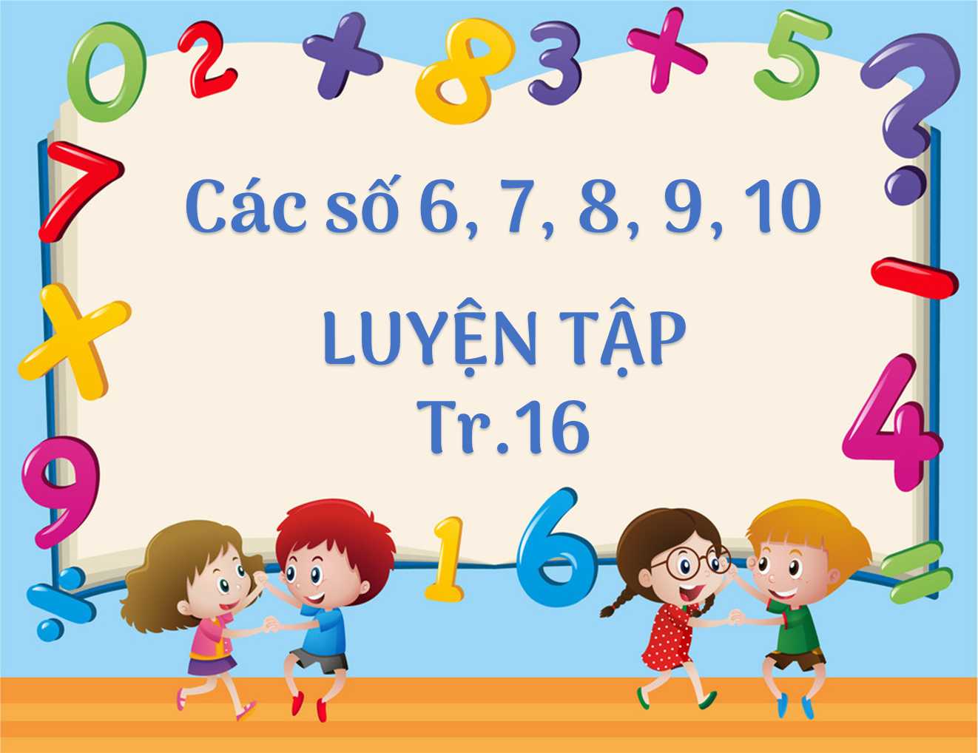
Các số 1, 2, 3

Slide 9
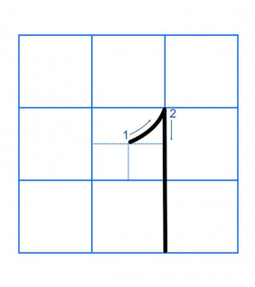
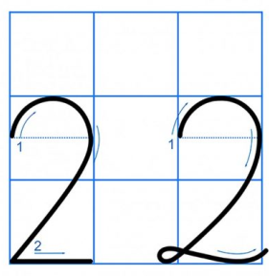
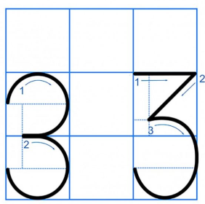
1
2
3

Slide 10
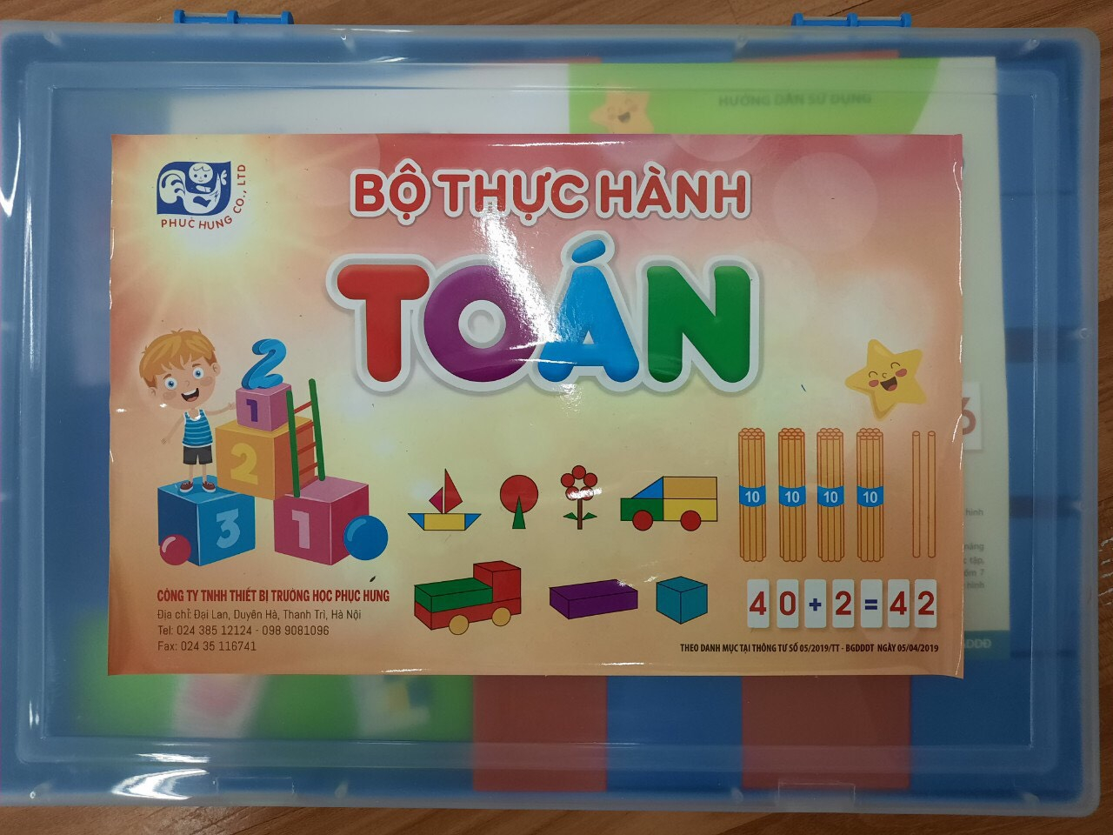

Slide 11

Hướng dẫn
viết các số 1, 2, 3

Slide 12



Slide 13
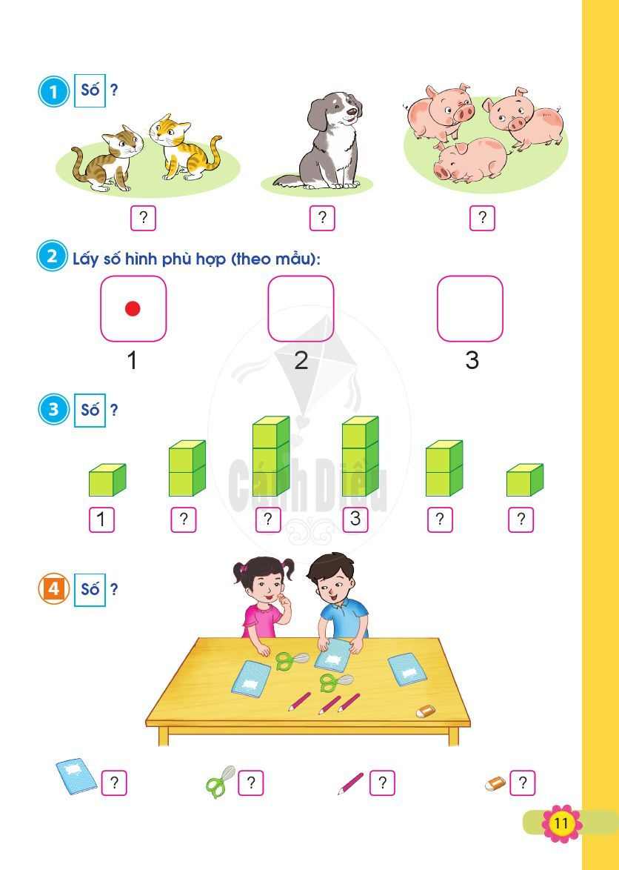
1
Số
?
2
1
3

Slide 14
2
Lấy số que tính phù hợp (theo mẫu):
1
2
3

Slide 15
3
Số
?
2
3
2
1

Slide 16

Trò chơi:
ĐÔI MẮT TINH ANH

Slide 17

Câu 1: Có bao nhiêu cái kéo?
A. 1
B. 2
C. 3

Slide 18
Câu 2: Có bao nhiêu quyển vở?
A. 1
B. 2
C. 3

Slide 19
Câu 3: Có bao nhiêu cái bút chì?
A. 1
B. 2
C. 3

Slide 20
Câu 4: Có bao nhiêu cục tẩy?
A. 1
B. 2
C. 3

Slide 21
Câu 5: Có bao nhiêu bạn nhỏ?
A. 2
B. 1
C. 3

Slide 22
Câu 6: Có bao nhiêu cái bàn?
A. 3
B. 2
C. 1

Slide 23
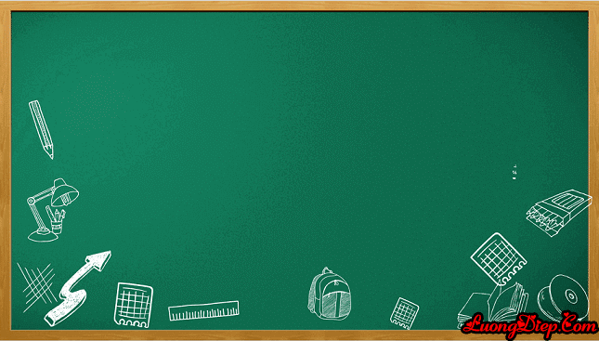
Dặn dò
- Chuẩn bị bài sau: Các số 4, 5, 6

